Slide 1
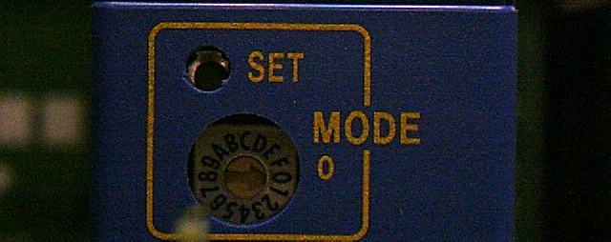
ﾛｰﾀﾘSW0設定
ﾛｰﾀﾘSWを0に設定してください。
よろしければ、OKを押して下さい。

